Slide 1
ФРАНЦИЯ

Slide 2
Фра́нция (фр. France, МФА (фр.): [fʁɑ̃s])
официальное название Францу́зская Респу́блика (фр. République française, МФА (фр.): [ʁe.py.blik fʁɑ̃.sɛz]) — государство в Западной Европе.

Slide 3
Президент Французской Республики
Франсуа́ Жера́р Жорж Николя́ Олла́нд – президент Франции с 15 мая 2012 года

Slide 4
Девиз Республики — «Свобода, Равенство, Братство», её принцип — правление народа, народом и для народа.

Slide 5
Государственный флаг и гимн

Slide 6
Герб Франции
Герб Французской Республики является символом Французской Республики с 1953 года.
Оливковое дерево символизирует мир; дуб символизирует долголетие. "RF" означает Французская Республика. Атрибутика является символом, связанным с правосудием (топоры слуг древнего Рима, в данном случае не фашизма).

Slide 7
Столица Франции- Париж

Slide 8
Национальные костюмы
Основные черты традиционного французского народного костюма, повсеместно бытовавшего в сельской Франции, сложились в XVII в. До конца XVIII в. крестьяне шили одежду из домотканого материала: холста и шерсти разной выработки. Тонкий холст употребляли для праздничной одежды (рубах, кофт) и белья, грубый - для повседневной одежды. Верхнюю одежду шили из сукна, часто с добавлением холщевой нитки или же покупной хлопчатобумажной. В XIX в. постепенно вошли в обиход ткани фабричного производства. Шили одежду сельские портные за обед, кров и определенную плату.

Slide 9
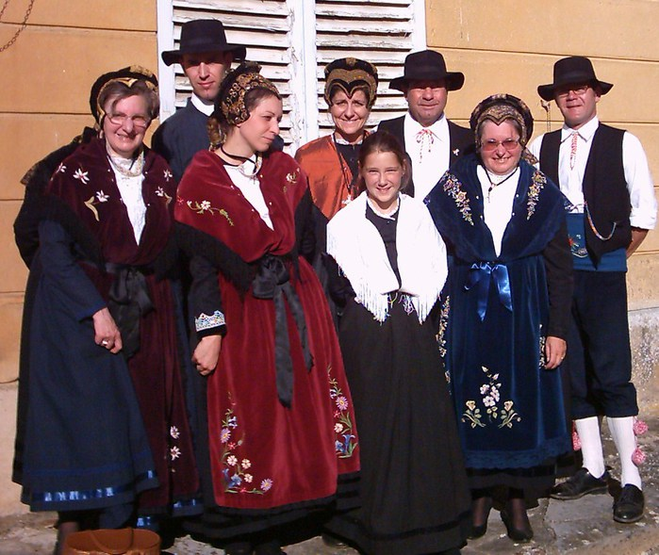

Slide 11
Географическое положение
Большая часть Франции расположена в Западной Европе, её материковая часть на северо-востоке граничит с Бельгией, Люксембургом и Германией, на востоке — со Швейцарией, на юго-востоке — с Монако и Италией, на юго-западе — с Испанией и Андоррой. Францию омывают четыре водных пространства (Ла-Манш, Атлантический океан, Северное море и Средиземное море). На западе и севере территория страны омывается Атлантическим океаном (Бискайским заливом и проливом Ла-Манш), на юге —Средиземным морем (Лионским заливом и Лигурийским морем). Протяженность морских границ составляет 5500 километров. Франция является самой крупной по территории страной Западной Европы: она занимает почти одну пятую часть территории Европейского Союза, имеет обширные морские пространства (эксклюзивная экономическая зона простирается на территории в 11 млн кв. км).
Также в состав государства входят остров Корсика в Средиземном море и более двадцати заморских департаментов и зависимых территорий. Общая площадь страны составляет 547 030 км² (674 685 км² вместе с заморскими владениями).

Slide 12
Главная река Франции-Сена

Slide 13
Собор Нотр-Дам де Пари

Slide 14
Триумфальная арка

Slide 15
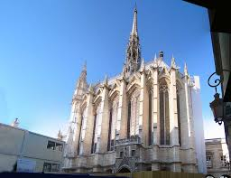
Сент-Шапель

Slide 16
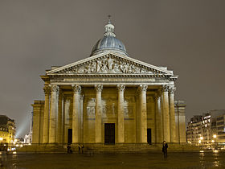
Пантеон

Slide 17
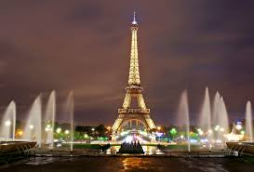
Эйфелева башня

Slide 18
Версаль

Slide 19
Гранд-Опера

Slide 20
Канны

Slide 21
Лувр

Slide 22
Музей Д'Орсэ в Париже

Slide 23
Монте Карло

Slide 24
Национальные блюда Фуа-гра
Легендарный паштет из гусиной печени

Slide 25
Лягушачьи лапки

Slide 26
Круассан

Slide 27
Спасибо за внимание, всем удачи!!!

